Slide 1

Ley N°21.643 (Ley Karin)
Departamento de Gestión y Desarrollo de las Personas
Unidad de Gestión, Desarrollo y Relaciones Laborales

Slide 2
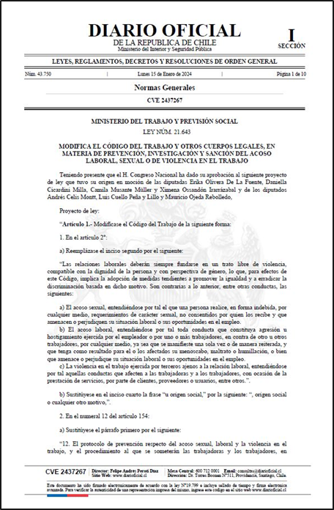
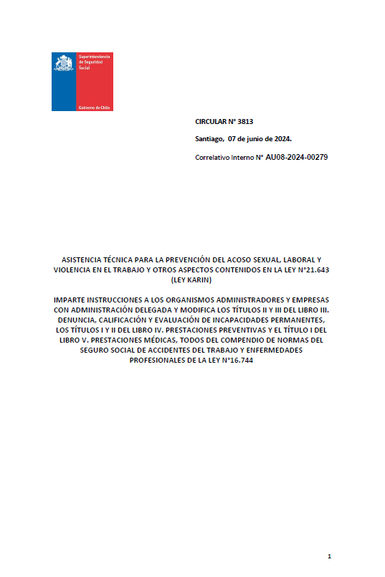
PROMULGACIÓN LEY N°21.643
Denominada "Ley Karin“, por el fallecimiento de Karin Salgado, Técnico Paramédico, del Hospital Herminda Martín de Chillán, quien se suicidó tras sufrir acoso laboral (por ser testigo en un sumario).
Modifica el Código del Trabajo, Ley General de Bases de la Administración del Estado, Estatuto Administrativo, Estatuto Administrativo para funcionarios Municipales y Ley Orgánica Constitucional de Municipalidades.
Para abordar la prevención, investigación y sanción del acoso laboral, sexual y la violencia (externa) en el ámbito del trabajo.
Durante junio y Julio del 2024, la Superintendencia de Seguridad Social ("SUSESO") entregó directrices a los Organismos Administradores del Seguro Social y Obligatorio (“OAL”) de la Ley N°16.744 y documentación adicional de la Dirección del Trabajo, Servicio Civil y Contraloría.
1 de agosto de 2024, la Ley Karin entró en vigencia.

Slide 3
ASPECTOS CLAVES DE LA LEY N° 21.643 / "LEY KARIN"
- Modificación del acoso laboral: se elimina el requisito de la reiteración de la conducta.
- Violencia en el trabajo: se amplía la protección de derechos de trabajadores/as y, por ende, el alcance de la responsabilidad por parte de la Institución, en tanto que deberá prevenir actos de violencia de personas terceras a sus trabajadores/as.
- Elaborar, poner en conocimiento e implementar el protocolo de prevención del acoso sexual, laboral, y violencia en el trabajo, así como el procedimiento de denuncias.

Slide 4
ASPECTOS CLAVES DE LA LEY N° 21.643 / "LEY KARIN"
- Reglamento Interno de Orden, Higiene y Seguridad (RIOHS): las entidades empleadoras deberán actualizar estos reglamentos internos en los ámbitos de investigación y sanción, incluyendo el protocolo de prevención ya mencionado.
- Deber de informar (semestralmente): Los canales que mantiene la institución para la recepción de denuncias sobre incumplimientos relativos a la prevención, investigación y sanción del acoso sexual, laboral y la violencia en el trabajo. También acerca de esta nueva normativa a todos sus colaboradores.
- Adoptar de manera inmediata las medidas de resguardo necesarias respecto de involucrados/as (integridad, confidencialidad).
- Alternativa de otorgar atención psicológica temprana, como apoyo a víctimas, a través de ACHS.

Slide 5

OBLIGACIONES ENTIDADES EMPLEADORAS
1. Identificación de los peligros y la evaluación de los riesgos psicosociales asociados con el acoso sexual, laboral y violencia en el trabajo, con perspectiva de género.
2. Medidas para prevenir y controlar tales riesgos, para controlar la eficacia de dichas medidas y velar por su mejoramiento y corrección continua.
3. Medidas para informar y capacitar adecuadamente a las personas trabajadoras sobre los riesgos identificados y evaluados.
4. Medidas de resguardo de la privacidad y la honra de todas las personas involucradas.

Slide 6
ACCIONES REALIZADAS
Actividades | Fechas 2024 | Departamentos o Unidades
Reunión de trabajo con Servicio Civil | Mayo | Departamento Gestión y Desarrollo de las personas
Participación de charlas de formación en la ley 21.643 Servicio Civil | Junio | Unidad de Gestión, Desarrollo y Relaciones Laborales
Participación de charlas de formación en la ley 21.643 ACHS | Junio | Unidad de Gestión, Desarrollo y Relaciones Laborales
Reuniones de trabajo con ACHS | Junio | Unidad de Gestión, Desarrollo y Relaciones Laborales
Recopilación documental Ley, Reglamento, Recomendaciones SUSESO, CGR, Servicio Civil | Julio | Unidad de Gestión, Desarrollo y Relaciones Laborales
Conformación de equipo de trabajo multidisciplinario para implementación Ley 21.643 | Julio | Unidad de Gestión, Desarrollo y Relaciones Laborales, Departamento Jurídico
Trabajo de Protocolo, Procedimiento Denuncias y Estrategia de Implementación | Julio | Unidad de Gestión, Desarrollo y Relaciones Laborales, Departamento Jurídico
Asesoría ACHS con respecto a la implementación Ley 21.643. | Julio | Unidad de Gestión, Desarrollo y Relaciones Laborales, Departamento Jurídico
Presentación y validación con dirigentes de asociaciones de funcionarios/as respecto del Protocolo VALS y Procedimiento de Denuncias VALS | Julio | Unidad de Gestión, Desarrollo y Relaciones Laborales, Departamento Jurídico
Presentación y revisión junto al comité paritario respecto del Protocolo y Procedimiento | Julio | Unidad de Gestión, Desarrollo y Relaciones Laborales, Departamento Jurídico
Publicación Resolución del Protocolo VALS y Procedimiento de Denuncias VALS | Julio | Departamento Jurídico
Inicio Charlas de Capacitación Ley Karin, Protocolo VALS y Procedimiento de Denuncias VALS. | Agosto | Departamento Gestión y Desarrollo de las personas

Slide 7
POLÍTICA Y PROTOCOLO DE PREVENCIÓN DE LA VIOLENCIA EN EL TRABAJO, ACOSO LABORAL Y SEXUAL (VALS)
Departamento de Gestión y Desarrollo de las Personas
Unidad de Gestión, Desarrollo y Relaciones Laborales

Slide 8
POLÍTICA PREVENTIVA ANTE VIOLENCIA EN EL TRABAJO,
ACOSO LABORAL Y SEXUAL (VALS)
El IND declara que cualquier acción constitutiva de Violencia en el Trabajo, Acoso Laboral y Acoso Sexual ejercida por terceros es inaceptable, por lo que se abordará con la gravedad que esto significa, generando un ambiente que proteja a la persona denunciante.
Como sector Deporte trabajaremos en identificar, prevenir, intervenir y sancionar los hechos de Violencia en el Trabajo, Acoso Laboral y Acoso Sexual ejercidos por terceros, así como también reparar los efectos generados por su exposición a ellos.
Asimismo, queremos hacer un especial énfasis en la prevención, creando una cultura laboral segura para todos y todas quienes la conformamos, velando por un trabajo digno para todas las personas que trabajan en el Servicio.
Defendemos el derecho de todas las personas a ser tratadas con dignidad, respeto mutuo.

Slide 9

POLÍTICA PREVENTIVA ANTE VIOLENCIA EN EL TRABAJO,
ACOSO LABORAL Y SEXUAL (VALS)
Todas y todos somos responsables de promover un entorno libre de violencia, y de alertar las situaciones que incurran en ello, serán especialmente relevantes aquellas personas responsables de equipos.
Deben velar constantemente por asegurar que las condiciones de trabajo sean acordes a la dignidad y derechos inherentes a todas las personas al ejercer su labor.
El Instituto proporcionará apoyo jurídico ante hechos de violencia laboral que afecten a las personas funcionarias durante el desarrollo de sus funciones.
A través del diálogo social y la formación continua fomentaremos una cultura laboral de respeto, de seguridad y salud laboral en el Sector Deporte.
Que incorpore el enfoque de género y de los derechos humanos en todo el quehacer, con una mirada interseccional.

Slide 10



PROTOCOLO DE PREVENCIÓN DE LA VIOLENCIA EN EL TRABAJO, ACOSO LABORAL Y SEXUAL (VALS)
OBJETIVO:
Fortalecer entornos laborales seguros y libres de violencia, donde se potencie el buen trato, se promueva la igualdad con perspectiva de género y se prevengan las situaciones constitutivas de violencia en el trabajo, acoso laboral y sexual,
Importancia de erradicar conductas inadecuadas o prohibidas en el lugar de trabajo, contrarias a la dignidad de las personas en el ambiente de trabajo.
El IND deberá incorporarlos a su matriz de riesgos, evaluarlos, monitorearlos, mitigarlos o corregirlos constantemente, según corresponda a los resultados de su seguimiento.
Es necesario el compromiso y participación funcionaria en la identificación y gestión de los riesgos psicosociales en el trabajo. Apoyar en la identificación de aquellos riesgos que detecte en su actividad.

Slide 11

PROTOCOLO DE PREVENCIÓN DE LA VIOLENCIA EN EL TRABAJO, ACOSO LABORAL Y SEXUAL (VALS)
Alcance:
Se aplicará a todas las personas trabajadoras que se desempeñan en el IND a nivel nacional y que tengan un vínculo contractual.
Incluidas aquellas personas bajo la modalidad a honorarios y los/as estudiantes en práctica,
Además, se aplicará, cuando corresponda, a las visitas, usuarios/as o clientes que acudan a nuestras dependencias.
→ En el caso de personas trabajadoras de empresas identificadas como subcontratistas del IND, se canalizará sus denuncias y necesidades conforme al estatuto jurídico que les corresponda de acuerdo a la naturaleza de su contratación.

Slide 12
PROTOCOLO DE PREVENCIÓN DE LA VIOLENCIA EN EL TRABAJO, ACOSO LABORAL Y SEXUAL (VALS)
Definiciones Relevantes:
a) Riesgo Laboral: Posibilidad de que las personas trabajadoras sufran un daño a su vida o salud, a consecuencia de los peligros involucrados en la actividad laboral.
b) Factores de Riesgos Psicosociales Laborales: Condiciones que dependen de la organización del trabajo y de las relaciones personales entre quienes trabajan en un lugar, que poseen el potencial de afectar el bienestar de las personas, la productividad de la organización, y que pueden generar enfermedades mentales e incluso somáticas en personas trabajadoras.
c) Acoso Laboral: Toda conducta que constituya agresión u hostigamiento ejercida por el empleador o por uno o más personas trabajadoras, en contra de otra(s) persona(s) trabajadora(s), por cualquier medio, ya sea que se manifieste una sola vez o de manera reiterada, y que tenga como resultado para la(s) persona(s) afectada(s) su menoscabo, maltrato o humillación, o bien que amenace o perjudique su situación laboral o sus oportunidades en el empleo.
El acoso laboral, además de la agresión física, incluye el acoso psicológico, abuso emocional o mental, por cualquier medio, amenace o no la situación laboral.

Slide 13

PROTOCOLO DE PREVENCIÓN DE LA VIOLENCIA EN EL TRABAJO, ACOSO LABORAL Y SEXUAL (VALS)
Definiciones Relevantes:
Ejemplos de acoso psicológico, abuso emocional o mental, considerando el contexto y caso concreto en el que se presente:
● Juzgar el desempeño de una persona trabajadora de manera ofensiva.
● Aislamiento, cortar o restringir el contacto de una persona con otras, privándola de redes de apoyo social. Ser aislado/a, apartado/a, excluido/a, rechazado/a, ignorado/a, menospreciado/a, ya sea por orden de una jefatura o por iniciativa de compañeros/as de trabajo.
● El uso de nombres ofensivos para inducir el rechazo o condena de la persona.
● Usar lenguaje despectivo o insultante para menospreciar o degradar a alguien.
● Hacer comentarios despectivos sobre la apariencia, inteligencia, habilidades, competencia profesional o valor de una persona.

Slide 14

PROTOCOLO DE PREVENCIÓN DE LA VIOLENCIA EN EL TRABAJO, ACOSO LABORAL Y SEXUAL (VALS)
Ejemplos de acoso psicológico, abuso emocional o mental, considerando el contexto y caso concreto en el que se presente:
● Obligar a un/a trabajador/a a permanecer sin tareas que realizar u obligarle a realizar tareas que nada tienen que ver con su perfil profesional con el objetivo de denigrarle o menospreciar.
● Expresar intenciones de dañar o intimidar a alguien verbalmente.
● Enviar mensajes amenazantes, abusivos o despectivos por correo electrónico, redes sociales o mensajes de texto.
● Hacer comentarios despreciativos de otros referidos a cualquier característica personal, como género, etnia, origen social, vestimenta, o características corporales.
En general, cualquier agresión u hostigamiento que tenga como resultado el menoscabo, maltrato o humillación, o que amenace o perjudique la situación laboral o situación de empleo.

Slide 15
PROTOCOLO DE PREVENCIÓN DE LA VIOLENCIA EN EL TRABAJO, ACOSO LABORAL Y SEXUAL (VALS)
Se considerarán manifestaciones de acoso laboral, entre otras, las siguientes conductas:
● Acoso horizontal: Es aquella conducta ejercida por personas trabajadoras que se encuentran en similar jerarquía dentro del Servicio.
● Acoso vertical descendente: Es aquella conducta ejercida por una persona que ocupa un cargo jerárquicamente superior en el Servicio.
● Acoso vertical ascendente: Es aquella conducta ejercida por una o más personas trabajadoras dirigida a una persona que ocupa un cargo jerárquicamente superior en el Servicio.
● Acoso mixto o complejo: Es aquella conducta ejercida por una o más personas trabajadoras de manera horizontal en conocimiento del empleador, quien en lugar de intervenir en favor de la persona afectada no toma ninguna medida o ejerce el mismo tipo de conducta de acoso.
También puede resultar en aquella circunstancia en que coexiste acoso vertical ascendente y descendente

Slide 16

PROTOCOLO DE PREVENCIÓN DE LA VIOLENCIA EN EL TRABAJO, ACOSO LABORAL Y SEXUAL (VALS)
Se considerarán manifestaciones de acoso laboral, entre otras, las siguientes conductas:
Conductas incívicas:
Abarca comportamientos descorteses o groseros que carecen de una clara intención de dañar, pero que entran en conflicto con los estándares de respeto mutuo.
A menudo surge del descuido de las normas sociales.
Sin directrices claras, el comportamiento descortés puede perpetuarse y generar situaciones de hostilidad o violencia.
Al abordar las conductas incívicas de manera proactiva, las organizaciones pueden mitigar su propagación y evitar que evolucione hacia transgresiones más graves.

Slide 17

PROTOCOLO DE PREVENCIÓN DE LA VIOLENCIA EN EL TRABAJO, ACOSO LABORAL Y SEXUAL (VALS)
Para enfrentar eventuales conductas incívicas en el marco de las relaciones laborales se debe:
Usar un tono de voz apropiado y carente de agresividad cuando se habla.
Evitar gestos físicos no verbales hostiles y discriminatorios propendiendo a una actuación amable en el entorno laboral.
El respeto a los espacios personales del resto de las personas trabajadoras propendiendo a consultar, en caso de dudas, sobre el uso de herramientas, materiales u otros implementos ajenos.
Mantener especial reserva de aquella información que se ha proporcionado en el contexto personal por otra persona del trabajo, (no delito).

Slide 18
PROTOCOLO DE PREVENCIÓN DE LA VIOLENCIA EN EL TRABAJO, ACOSO LABORAL Y SEXUAL (VALS)
Se considerarán manifestaciones de acoso laboral, entre otras, las siguientes conductas:
Violencia de género: Conducta basada en el género o sexo de una persona que causa daño o sufrimiento físico, sexual o psicológico (principalmente mujeres). Por ej, la violencia contra la pareja (o ex pareja), la violación, el abuso y el acoso sexual.
Sexismo:
Es cualquier expresión (un acto, una palabra, una imagen, un gesto) basada en la idea de que algunas personas son inferiores por razón de su sexo o género.
a) Sexismo consciente u hostil:
Defiende los prejuicios de género tradicionales y castiga a quienes desafían el estereotipo de género, los que en determinados contextos podrían dar lugar a conductas constitutivas de acoso.
● Comentarios denigrantes para las mujeres o diversidades basados en dicha condición.
● Humor y chistes sexistas o discriminatorios hacia la mujer o diversidades basados en dicha condición.
● Comentarios sobre fenómenos fisiológicos de una mujer o diversidades.
● Silenciamiento o ninguneo basado en el sexo o género.

Slide 19

PROTOCOLO DE PREVENCIÓN DE LA VIOLENCIA EN EL TRABAJO, ACOSO LABORAL Y SEXUAL (VALS)
Se considerarán manifestaciones de acoso laboral, entre otras, las siguientes conductas:
b) Sexismo inconsciente o benévolo:
Conductas paternalistas, que asumen que las mujeres son menos competentes e incapaces de tomar sus propias decisiones.
Ejemplos, considerando el contexto y el caso concreto que se presente, son:
● Darle a una mujer una explicación no solicitada cuando ella es experta en el tema (mansplaining).
● Interrumpir bruscamente a una mujer mientras habla y sin esperar que ella termine (manterrupting).
Estas conductas deben propender a erradicarse de los espacios de trabajo aunque no busquen generar daño, perpetúan una cultura laboral con violencia silenciosa o tolerada.

Slide 20
PROTOCOLO DE PREVENCIÓN DE LA VIOLENCIA EN EL TRABAJO, ACOSO LABORAL Y SEXUAL (VALS)
Existen conductas que, en general, no son consideradas acoso y violencia, y tampoco son conductas incívicas, o sexismo inconsciente (debiendo considerar siempre el contexto y cada caso en particular).
Conductas relativas a los comentarios y consejos legítimos referidos a las asignaciones de trabajo,
La implementación de la política del Servicio o las medidas disciplinarias impuestas,
Asignar y programar cargas de trabajo, cambiar las asignaciones de trabajo y las funciones del puesto,
Informar a un/a trabajador/a sobre su desempeño laboral insatisfactorio y aplicar medidas disciplinarias,
Informar a un/a trabajador/a sobre un comportamiento inadecuado,
Aplicar cambios organizativos o reestructuraciones,
Cualquier otro ejercicio razonable y legal de una función de gestión, en la medida que exista respeto de los derechos fundamentales del trabajador/a y que no sea utilizado subrepticiamente como mecanismo de hostigamiento y agresión hacia una persona en específico.

Slide 21

PROTOCOLO DE PREVENCIÓN DE LA VIOLENCIA EN EL TRABAJO, ACOSO LABORAL Y SEXUAL (VALS)
Se considerarán manifestaciones de acoso laboral, entre otras, las siguientes conductas:
La discriminación arbitraria:
Cualquier distinción, exclusión o restricción por motivos de sexo, identidad de género, orientación sexual, nacionalidad, raza, etnia, situación socioeconómica, ideología o posición política, creencias religiosas, edad, situación de discapacidad u otros motivos,
Que amenaza, perturba o anula el ejercicio de sus derechos y libertades fundamentales en las esferas política, económica, social, cultural y/o civil.

Slide 22

PROTOCOLO DE PREVENCIÓN DE LA VIOLENCIA EN EL TRABAJO, ACOSO LABORAL Y SEXUAL (VALS)
d) Acoso Sexual:
El que una persona realice, en forma indebida, por cualquier medio, requerimientos de carácter sexual, no consentidos por quien los recibe y que amenacen o perjudiquen su situación laboral o sus oportunidades en el empleo.
Implica insinuaciones sexuales no deseadas, solicitudes de favores sexuales u otras conductas verbales, no verbales o físicas de naturaleza sexual, tales como comentarios sexuales, acercamientos físicos, caricias, abrazos, besos o intentos de realizarlas.
La característica esencial del acoso sexual es que no es deseado ni aceptado por quien lo recibe, sin consentimiento.

Slide 23

PROTOCOLO DE PREVENCIÓN DE LA VIOLENCIA EN EL TRABAJO, ACOSO LABORAL Y SEXUAL (VALS)
Las conductas de acoso sexual, también pueden configurarse como:
● Acoso horizontal
● Acoso vertical descendente
● Acoso vertical ascendente
● Acoso mixto o complejo (en lugar de intervenir en favor de la persona afectada no toma ninguna medida).

Slide 24
PROTOCOLO DE PREVENCIÓN DE LA VIOLENCIA EN EL TRABAJO, ACOSO LABORAL Y SEXUAL (VALS)
Por ejemplo, considerando el contexto y caso concreto en el que se presente:
● Enviar mensajes o imágenes sexualmente explícitos o participar en acoso o coerción sexualizada a través de plataformas digitales sin el consentimiento del destinatario.
● Ofrecer recompensas o beneficios a cambio de favores sexuales o amenazar con consecuencias negativas ante la negación.
● Presionar a alguien para que realice una actividad sexual en contra de su voluntad mediante amenazas, manipulación u otros medios.
● Contacto o comportamiento sexual no deseado o no consensuado, que va desde manoseos hasta violación. Incluye contacto físico, roce contra alguien, pellizcos, besos deliberados no deseados.
● En general, cualquier requerimiento de carácter sexual no consentido por la persona que los recibe.

Slide 25

PROTOCOLO DE PREVENCIÓN DE LA VIOLENCIA EN EL TRABAJO, ACOSO LABORAL Y SEXUAL (VALS)
e) Violencia en el trabajo ejercida por terceros ajenos a la relación laboral: Son aquellas conductas que afecten a las personas trabajadoras, con ocasión de la prestación de servicios, por parte de clientes, proveedores o usuarios, entre otros.
Algunos ejemplos (realizados por terceros a funcionariado):
● Gritos o amenazas.
● Uso de garabatos o palabras ofensivas.
● Golpes, zamarreos, puñetazos, patadas o bofetadas.
● Robo o asaltos en el lugar de trabajo.
● Conductas que amenacen o resulte en lesiones físicas,
● Daños materiales.

Slide 26
PROTOCOLO DE PREVENCIÓN DE LA VIOLENCIA EN EL TRABAJO, ACOSO LABORAL Y SEXUAL (VALS)
Principios de la Prevención de VALS:
a) Principios de la Política Nacional de Seguridad y Salud en el Trabajo:
Respeto a la Vida e Integridad Física y Psíquica de Personas Trabajadoras como un Derecho Fundamental
Desarrollo de un Enfoque Preventivo de la Seguridad y Salud en el Trabajo, a través de la Gestión de los Riesgos en los entornos de trabajo
Enfoque de Género y Diversidad
Universalidad e Inclusión
Participación y Diálogo Social
Mejora Continua
Responsabilidad en la Gestión de los Riesgos

Slide 27
PROTOCOLO DE PREVENCIÓN DE LA VIOLENCIA EN EL TRABAJO, ACOSO LABORAL Y SEXUAL (VALS)
Principios de la Prevención de VALS:
b) Principios para una gestión preventiva en materia de riesgos psicosociales en el lugar de trabajo:
Política de Tolerancia Cero
Valores Fundamentales
Participación y Diálogo social
Control de los Riesgos en su Origen
Perspectiva de Género

Slide 28

PROTOCOLO DE PREVENCIÓN DE LA VIOLENCIA EN EL TRABAJO, ACOSO LABORAL Y SEXUAL (VALS)
Derechos y Deberes de las Personas Trabajadoras:
Derecho a trabajar en un ambiente laboral libre de acoso y violencia.
Tratar a todos/as con respeto y no cometer ningún acto de acoso y violencia.
Cumplir con la normativa de seguridad y la salud en el trabajo.
Derecho a denunciar las conductas de acoso y violencia al personal designado para ello.
Cooperar en la investigación de casos de acoso o violencia cuando le sea requerido y mantener confidencialidad de la información.
Derecho a ser informadas sobre el protocolo de prevención del acoso laboral, sexual y violencia con el que cuenta la Institución y de los monitoreos y resultados de las evaluaciones y medidas que se realizan constantemente para su cumplimiento.

Slide 29

PROTOCOLO DE PREVENCIÓN DE LA VIOLENCIA EN EL TRABAJO, ACOSO LABORAL Y SEXUAL (VALS)
Derechos y Deberes de la Institución:
Generar medidas preventivas para evitar la violencia y el acoso, incluida la violencia y el acoso por razón de género, mediante la gestión de los riesgos y la información y capacitación de las personas trabajadoras.
Informar sobre los mecanismos para las denuncias de acoso y violencia y la orientación de las personas denunciantes.
Asegurar la estricta confidencialidad de las denuncias y su investigación.
Asegurar que el denunciante, la víctima o los testigos no sean revictimizados y estén protegidos contra represalias.
Adopción de las medidas que resulten de la investigación del acoso o la violencia.
Monitorear y cumplimiento del Protocolo de Prevención del acoso laboral, sexual y violencia en el trabajo, incorporación de las mejoras que sean pertinentes como resultado de las evaluaciones y mediciones constantes en los lugares de trabajo.

Slide 30
PROTOCOLO DE PREVENCIÓN DE LA VIOLENCIA EN EL TRABAJO, ACOSO LABORAL Y SEXUAL (VALS)
Para la Gestión del Riesgo:
Para la implementación de medidas, la supervisión de su cumplimiento y la comunicación con cualquier organismo fiscalizador con competencias sobre la materia., se ha designado al Departamento de Gestión y Desarrollo de Personas, cuya jefatura es Rodrigo Capelli Mora.
El Comité Paritario de Higiene y Seguridad de acuerdo a sus funciones, deberá participar en el monitoreo del cumplimiento de las medidas establecidas, lo que también puede realizar el Comité de Aplicación CEAL-SM.
Se capacitará a las personas trabajadoras sobre el o los riesgos identificados y las medidas preventivas a través de actividades de capacitación on line y mailings mensuales y el responsable de esta actividad será Felipe Flores, Jefatura Unidad de Gestión, Desarrollo y Relaciones Laborales.

Slide 31
PROTOCOLO DE PREVENCIÓN DE LA VIOLENCIA EN EL TRABAJO, ACOSO LABORAL Y SEXUAL (VALS)
IDENTIFICACIÓN DE FACTORES DE RIESGO
Comportamiento Incívicos: Conductas de carácter descortés o grosero, que impactan en las relaciones sociales implícitas y/o inadecuadas, que se expresan en la organización.
Conductas Sexistas: Conductas que expresan a través de actos, palabras, imágenes, gestos, entre otros, basada en la idea de que algunas personas son inferiores por razón de su sexo o género.
Violencia Externa: Conductas de agresión verbal o física de parte de personas externas a la Institución.
Acoso Laboral: Exposición de manera reiterada y sistemática a conductas negativas, hostiles o humillantes en el entorno de trabajo.
Amenazas Constantes de Desvinculación.

Slide 32

PROTOCOLO DE PREVENCIÓN DE LA VIOLENCIA EN EL TRABAJO, ACOSO LABORAL Y SEXUAL (VALS)
IDENTIFICACIÓN DE FACTORES DE RIESGO | MEDIDAS DE PREVENCIÓN A IMPLEMENTAR
Comportamiento Incívicos: Conductas de carácter descortés o grosero, que impactan en las relaciones sociales implícitas y/o inadecuadas, que se expresan en la organización. | Inclusión en el Programa de Inducción Institucional las temáticas de VALS, Igualdad de Género e Inclusión. Realización de charlas de difusión respecto de lineamientos generales de la Ley Karin. Actividades de Capacitación de acuerdo a: Para toda jefatura en temáticas de resolución de conflictos, asertividad, habilidades de comunicación y sobre lineamientos generales de la Ley Karin. En materias de gestión de los riesgos psicosociales, asociados al acoso y la violencia, para integrantes de Comités Paritarios. Implementación de un protocolo de Resolución de Conflictos en la Institución. Realización de charlas de difusión respecto del Protocolo de Resolución de Conflictos. Realización de conversatorios respecto al buen trato y espacios laborales libres de Acoso y Violencia.

Slide 33

PROTOCOLO DE PREVENCIÓN DE LA VIOLENCIA EN EL TRABAJO, ACOSO LABORAL Y SEXUAL (VALS)
IDENTIFICACIÓN DE FACTORES DE RIESGO | MEDIDAS DE PREVENCIÓN A IMPLEMENTAR
Conductas Sexistas: Conductas que expresan a través de actos, palabras, imágenes, gestos, entre otros, basada en la idea de que algunas personas son inferiores por razón de su sexo o género. | Adicional a las acciones anteriores, se considera actividades de capacitación en materias de género y cómo pueden desencadenar en acoso y violencia.

Slide 34
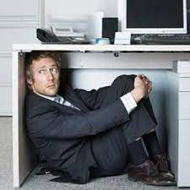
PROTOCOLO DE PREVENCIÓN DE LA VIOLENCIA EN EL TRABAJO, ACOSO LABORAL Y SEXUAL (VALS)
IDENTIFICACIÓN DE FACTORES DE RIESGO | MEDIDAS DE PREVENCIÓN A IMPLEMENTAR
Violencia Externa: Conductas de agresión verbal o física de parte de personas externas a la Institución. | Adicional a las acciones anteriores, se considera lo siguiente: Incorporación en Reglamentos de Uso de Recintos, aspectos asociados al buen trato a personas funcionarias y consecuencias asociadas a su no cumplimiento. Realización de levantamiento de condiciones en zonas de atención a público. Mantener registro de agresión a personas funcionarias. Realizar campañas de prevención sobre violencia hacia las personas funcionarias.

Slide 35

PROTOCOLO DE PREVENCIÓN DE LA VIOLENCIA EN EL TRABAJO, ACOSO LABORAL Y SEXUAL (VALS)
IDENTIFICACIÓN DE FACTORES DE RIESGO | MEDIDAS DE PREVENCIÓN A IMPLEMENTAR
Acoso Laboral: Exposición de manera reiterada y sistemática a conductas negativas, hostiles o humillantes en el entorno de trabajo. | Adicional a las actividades mencionadas anteriormente, se consideran actividades de formaciones para toda persona susceptible de ser asignado como fiscal en una investigación, en materias de investigación con perspectiva de género y Ley N°21.643 (Ley Karin).

Slide 36

PROTOCOLO DE PREVENCIÓN DE LA VIOLENCIA EN EL TRABAJO, ACOSO LABORAL Y SEXUAL (VALS)
IDENTIFICACIÓN DE FACTORES DE RIESGO | MEDIDAS DE PREVENCIÓN A IMPLEMENTAR
Amenazas constantes de desvinculación. | Además de las actividades ya mencionadas, se considera lo siguiente: Implementación de un protocolo de Resolución de Conflictos en la Institución. Realización de charlas de difusión respecto del Protocolo de Resolución de Conflictos. Realización de conversatorios respecto al buen trato y espacios laborales libres de Acoso y Violencia. Apoyo y seguimiento en el reintegro de personas con Enfermedad Profesional de Salud Mental (o en estudio por sospecha).

Slide 37

PROTOCOLO DE PREVENCIÓN DE LA VIOLENCIA EN EL TRABAJO, ACOSO LABORAL Y SEXUAL (VALS)
¿Dónde encontrar información?
● Creación de banner en Intranet o plataforma digital,
● Cartelería y material impreso,
● Capacitaciones y talleres
● Canal de Denuncias
● Incorporación a otros documentos institucionales

Slide 38
PROCEDIMIENTO PARA LA DENUNCIA, INVESTIGACIÓN Y SANCIÓN DE LA VIOLENCIA EN EL TRABAJO, ACOSO LABORAL Y SEXUAL (VALS)
Departamento de Gestión y Desarrollo de las Personas
Unidad de Gestión, Desarrollo y Relaciones Laborales

Slide 39
PROCEDIMIENTO PARA LA DENUNCIA, INVESTIGACIÓN Y SANCIÓN DE LA VIOLENCIA EN EL TRABAJO, ACOSO LABORAL Y SEXUAL (VALS)
Definiciones Relevantes:
Denunciante: Persona (sea la víctima o un tercero), que pone en conocimiento el hecho constitutivo de VALS.
Denunciado/a: Persona(s) cuya supuesta conducta es objeto de la denuncia,
Receptor/a de Denuncias: Encargado/a de canalizar la denuncia con celeridad y confidencialidad a la Jefatura de Servicio debiendo registrar ésta.
Fiscales/-Investigadores/as: Funcionario/a designado/a por Resolución destinado/a a investigar los hechos denunciados, que permitan establecer las responsabilidades y proponer la/s medida/s disciplinaria/s pertinentes. Con capacitación en materia de acoso, género o derechos fundamentales.

Slide 40

PROCEDIMIENTO PARA LA DENUNCIA, INVESTIGACIÓN Y SANCIÓN VALS
Definiciones Relevantes:
En el caso de que la persona denunciada o denunciante corresponda a la Jefatura del Servicio, la denuncia deberá ser presentada ante Contraloría General de la República.
En el caso de que la persona denunciante sea un/a trabajador/a del Servicio y la persona denunciada sea un/a trabajador/a del Ministerio del Deporte (en adelante MINDEP), la denuncia deberá ser realizada a través del Departamento de Gestión y Desarrollo de las Personas.

Slide 41

PROCEDIMIENTO PARA LA DENUNCIA, INVESTIGACIÓN Y SANCIÓN VALS
A. DENUNCIA E INVESTIGACIÓN Y SANCIÓN DEL ACOSO LABORAL Y SEXUAL
El cual tiene por objetivo establecer las acciones para la tramitación y gestión de una denuncia de esta naturaleza, desde su formulación hasta la resolución final, en caso de ser acogida.
PUNTOS PRINCIPALES
La denuncia se formula por escrito y debe ser firmada por el denunciante (o por un tercero a su ruego) utilizando el formulario de Denuncias.
También se puede realizar de manera verbal, y receptor deberá levantar un acta, la cual deberá ser firmada por la persona denunciante (quien se quedará con una copia).
Debe ser enviada o entregada a la persona RECEPTORA DE DENUNCIAS a nivel nacional: Jefatura del Departamento de Gestión y Desarrollo de las Personas.
Las denuncias deberán ser remitidas en sobre cerrado con la palabra escrita “RESERVADO” directamente al(a) receptor(a).

Slide 42
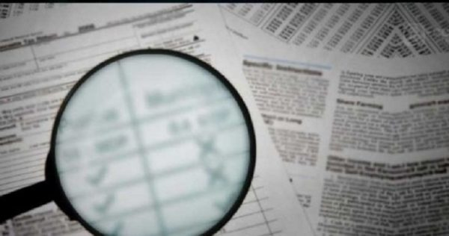
PROCEDIMIENTO PARA LA DENUNCIA, INVESTIGACIÓN Y SANCIÓN VALS
PUNTOS PRINCIPALES
La denuncia deberá ser fundada y debe cumplir los siguientes requisitos:
Identificación y domicilio de denunciante.
Narración circunstanciada de los hechos, relato cronológico que describa detalladamente las acciones que se denuncian.
Identificación de quien habría cometido los hechos denunciados y de los testigos o personas que tienen conocimiento de estos hechos, o la mención expresa de que desconoce quién los habría cometido.
Acompañar o mencionar los antecedentes y documentos que le sirvan de fundamento, cuando ello sea posible.
Quienes se desempeñen en el IND, que tengan antecedentes fundados acerca de represalias que se hayan tomado en su contra, por haber testificado, ayudado o participado en un caso, investigación o procedimiento de acoso laboral y/o sexual, podrán denunciar estos hechos mediante los mecanismos del presente procedimiento.

Slide 43

PROCEDIMIENTO PARA LA DENUNCIA, INVESTIGACIÓN Y SANCIÓN VALS
PUNTOS PRINCIPALES
Sobre la falsedad de una Denuncia:
Se contraviene especialmente el principio de probidad.
Si se hubiere afirmado tener conocimiento, sin fundamento y respecto de las cuales se constatare su falsedad o el ánimo deliberado de perjudicar a la persona denunciada.
La autoridad podrá tomar las medidas disciplinarias correspondientes, instruir la realización de una investigación sumaria o sumario administrativo, para determinar la responsabilidad de quien o quienes hayan intervenido en una denuncia de hechos comprobadamente falsos.

Slide 44

PROCEDIMIENTO PARA LA DENUNCIA, INVESTIGACIÓN Y SANCIÓN VALS
PUNTOS PRINCIPALES
En el caso de que el/la denunciado/a se desempeñe a honorarios, deberá velarse por la aplicación de un procedimiento breve que garantice el derecho a un racional y justo procedimiento.
Acreditada en este caso la conducta de acoso laboral y/o sexual, se considerará que el/la denunciado/a ha incurrido en incumplimiento grave de las obligaciones que le impone su convenio, poniendo término al mismo.
Ante una situación de Enfermedad Profesional acogida como tal por la ACHS, en donde la causa de ésta se relacione con una posible situación de Acoso Laboral o sexual, la jefatura del Departamento de Gestión y Desarrollo de las Personas, podrá efectuarla como un tercero.

Slide 45

PROCEDIMIENTO PARA LA DENUNCIA, INVESTIGACIÓN Y SANCIÓN VALS
PUNTOS PRINCIPALES
El Receptor tiene 1 día para registrar, asignar ID interno a la Denuncia recibida y derivarla a Director/a Nacional.
El/la directora/a Nacional tiene 3 días para decidir si admite la Denuncia e instruye una investigación sumaria o sumario administrativo (informando al/la denunciante), o Desestima la denuncia, dictando una resolución fundada y notificada al/la denunciante dentro de 5 días.
Si transcurrido el plazo de 3 días hábiles desde que fue recibida la denuncia no ha habido pronunciamiento por parte del/la Director/a Nacional, la denuncia se tendrá por presentada.
En el caso que la denuncia sea desestimada por ser considerada inconsistente, el/la afectado/a podrá insistir ante la misma Autoridad completando la misma.
Si, a pesar de completar la denuncia ésta es nuevamente desestimada, el/ la denunciante podrá efectuar un reclamo ante la CGR.

Slide 46
PROCEDIMIENTO PARA LA DENUNCIA, INVESTIGACIÓN Y SANCIÓN VALS
PUNTOS PRINCIPALES
Cuando la autoridad determine dar curso a una denuncia esta deberá adoptar de manera inmediata las medidas de resguardo para las personas involucradas.
Entre las que se encuentran: la separación de los espacios físicos y el otorgamiento a la persona denunciante de atención psicológica temprana, a través de los programas que disponga ACHS.
Las medidas adoptadas se encontrarán vigentes por el tiempo que dure el procedimiento disciplinario y hasta que este se encuentre afinado.

Slide 47

PROCEDIMIENTO PARA LA DENUNCIA, INVESTIGACIÓN Y SANCIÓN VALS
PUNTOS PRINCIPALES
Las investigaciones deberán incorporar la designación de forma preferente de un/a fiscal funcionario/a competente y con formación en las temáticas de acoso, género o derechos fundamentales, cuando se ordene el sumario por conductas de acoso sexual o laboral.
Participantes tienen el deber de resguardar el acceso y divulgación de la información a la que accedan o conozcan en el proceso de investigación de acoso sexual, laboral y de violencia en el trabajo.
Incurren en responsabilidad administrativa funcionarios/as que incumplen con la obligación establecida en el Estatuto Administrativo de “Guardar secreto en los asuntos que revistan el carácter de reservados en virtud de la ley, del reglamento, de su naturaleza o por instrucciones especiales”.

Slide 48
PROCEDIMIENTO PARA LA DENUNCIA, INVESTIGACIÓN Y SANCIÓN VALS
PUNTOS PRINCIPALES
En el caso que el/la Director/a Nacional carezca de competencia para resolver sobre la procedencia, tendrá un término de 24 horas para remitir a la autoridad que considere competente.
En ambos tipos de procedimiento las personas involucradas tendrán derecho a aportar antecedentes a la investigación.
Tras terminar el proceso de investigación sumaria, en caso que el investigador hubiese formulado cargos, sólo podrá proponer la absolución o sanción del inculpado. En caso que no haya formulado cargos, deberá proponer el sobreseimiento.
La autoridad deberá resolver si absuelve o sanciona al/los inculpado/s entre: Censura; Multa; Suspensión del empleo desde 30 días a 3 meses.
La Resolución que se pronuncie sobre el término de la Investigación Sumaria deberá ser notificada al/la denunciante o víctima, por el Director Nacional, o quien designe para tal labor.

Slide 49

PROCEDIMIENTO PARA LA DENUNCIA, INVESTIGACIÓN Y SANCIÓN VALS
PUNTOS PRINCIPALES
El acto sancionatorio deberá ser notificado al/la afectado/a, quien podrá interponer recurso de reposición en el término de 2 días, ante quien emitió la resolución. La apelación sólo procederá en caso que la medida haya sido aplicada por otra autoridad.
Tras terminar el proceso de sumario administrativo, el/la fiscal emitirá, dentro de cinco días, un dictamen (vista fiscal) en el cual propondrá la absolución o sanción que, a su juicio corresponderá aplicar, que pueden ser: Censura; Multa, de 5 a 20%; Suspensión del empleo desde 30 días a 3 meses (incluyendo un descuento en la remuneración de 30 o 50% durante el tiempo suspendido); Destitución.
El/la jefe/a de servicio deberá pronunciarse si acoge la sanción o absolución propuesta por el fiscal o bien, podrá ordenar la realización de nuevas diligencias o la corrección de vicios de procedimientos, mediante la reapertura del sumario, fijando un plazo para tales efectos.

Slide 50

PROCEDIMIENTO PARA LA DENUNCIA, INVESTIGACIÓN Y SANCIÓN VALS
PUNTOS PRINCIPALES
La resolución que dicte la autoridad y que se pronuncie sobre la propuesta de la Fiscalía, será notificada al/los afectado/s, quien/s podrá/n interponer recursos de reposición o de apelación subsidiaria.
La víctima tendrá los mismos derechos que el/la inculpado/a para interponer recursos en contra de los actos administrativos que se dicten en el sumario.
Cuando el Fiscal proponga el sobreseimiento, resuelva sancionar o absolver al/la inculpado/a y esto sea aprobado por la Autoridad, deberá notificarse la resolución al/la denunciante, quien podrá reclamar ante la CGR.
En el curso de un sumario, Fiscal podrá suspender de sus funciones o, destinar transitoriamente a otro cargo dentro de la misma institución y ciudad, al/la o a los/las inculpados/as como medida preventiva. La medida adoptada terminará al dictarse el sobreseimiento.

Slide 51
PROCEDIMIENTO PARA LA DENUNCIA, INVESTIGACIÓN Y SANCIÓN VALS
PUNTOS PRINCIPALES
A petición de parte o del/la denunciante, fiscal informará el estado de la denuncia efectuada resguardando la confidencialidad de la información que se está revisando en el proceso.
Vencidos los plazos de instrucción de un sumario, y no estando éste afinado, la autoridad que lo ordenó deberá revisarlo, adoptar las medidas tendientes a agilizarlo y determinar la responsabilidad del Fiscal.

Slide 52
PROCEDIMIENTO PARA LA DENUNCIA, INVESTIGACIÓN Y SANCIÓN VALS
A. DENUNCIA E INVESTIGACIÓN Y SANCIÓN DEL ACOSO LABORAL Y SEXUAL
El cual tiene por objetivo establecer las acciones para la tramitación y gestión de una denuncia de esta naturaleza, desde su formulación hasta la resolución final, en caso de ser acogida.
Denuncia
Recepción
Acogida
No
Sí
Resolución Fundada de no acogida
Procedimiento Disciplinario
Resolución procedimiento

Slide 53

PROCEDIMIENTO PARA LA DENUNCIA, INVESTIGACIÓN Y SANCIÓN VALS
B. DETECCIÓN, DERIVACIÓN, DENUNCIA, ABORDAJE Y SEGUIMIENTO EN CASOS DE VIOLENCIA EN EL TRABAJO EJERCIDA POR TERCEROS
el cual tiene por objetivo establecer las acciones para la tramitación y gestión de una denuncia de esta naturaleza.
PUNTOS PRINCIPALES
Al ser agredido por una persona externa, dentro de su espacio físico de trabajo o, en la realización de algún cometido fuera de éste debe DARLO A CONOCER A LA JEFATURA DIRECTA o a quien le subrogue.
Esta agresión puede ser física, verbal y/o sexual por parte de visitas, usuarios/as o proveedores.
Jefatura completa y remite Formulario de Notificación de Denuncia de Violencia Organizacional.

Slide 54

PROCEDIMIENTO PARA LA DENUNCIA, INVESTIGACIÓN Y SANCIÓN VALS
PUNTOS PRINCIPALES
En caso de que la agresión verbal perjudique y perturbe el pleno desarrollo de la persona que desarrolla funciones en la Institución, podrá ser asistido con ayuda psicológica en caso de ser requerido por quien sea víctima, la que será realizada dentro de la jornada laboral.
Para lo cual, la Jefatura Directa deberá solicitarlo a la jefatura de la Unidad de Gestión, Desarrollo y Relaciones Laborales.
Ante situaciones de agresiones físicas, la jefatura o quien represente, deriva a la persona al Centro de Salud más cercano de ACHS, previa comunicación con Encargado/a de Prevención de Riesgos, quienes prestarán la atención correspondiente.
Con la información del Formulario de Notificación de Denuncia, la Unidad recopila antecedentes de la situación para sugerir medidas de acción, las cuales se informarán a las partes involucradas.
Se consignará en planilla de registro y seguimiento los casos recibidos.

Slide 55

PROCEDIMIENTO PARA LA DENUNCIA, INVESTIGACIÓN Y SANCIÓN VALS
PUNTOS PRINCIPALES
En caso de que la víctima requiriera apoyo y orientación producto del evento crítico vivido, solicitará la coordinación de una contención emocional impartida por la ACHS para su atención y seguimiento posterior.
Con los antecedentes recopilados se genera el Informe de Situación de Violencia de Terceros, remite dicha información a la jefatura del Departamento Jurídico.
Cuando se atente contra la vida o integridad física de funcionarios/as, la autoridad deberá resolver fundadamente acerca de la necesidad de iniciar de oficio el procedimiento de investigación sumaria o sumario administrativo para determinar las responsabilidades administrativas.

Slide 56

PROCEDIMIENTO PARA LA DENUNCIA, INVESTIGACIÓN Y SANCIÓN VALS
PUNTOS PRINCIPALES
Depto. Jurídico evaluará las acciones legales a seguir, emitiendo un pronunciamiento respecto al caso.
Se realizará seguimiento al estado de la(s) persona(s) afectada(s) por hechos de violencia en el trabajo y de las medidas adoptadas por la institución, actualizando la planilla de registro y seguimiento.

Slide 57
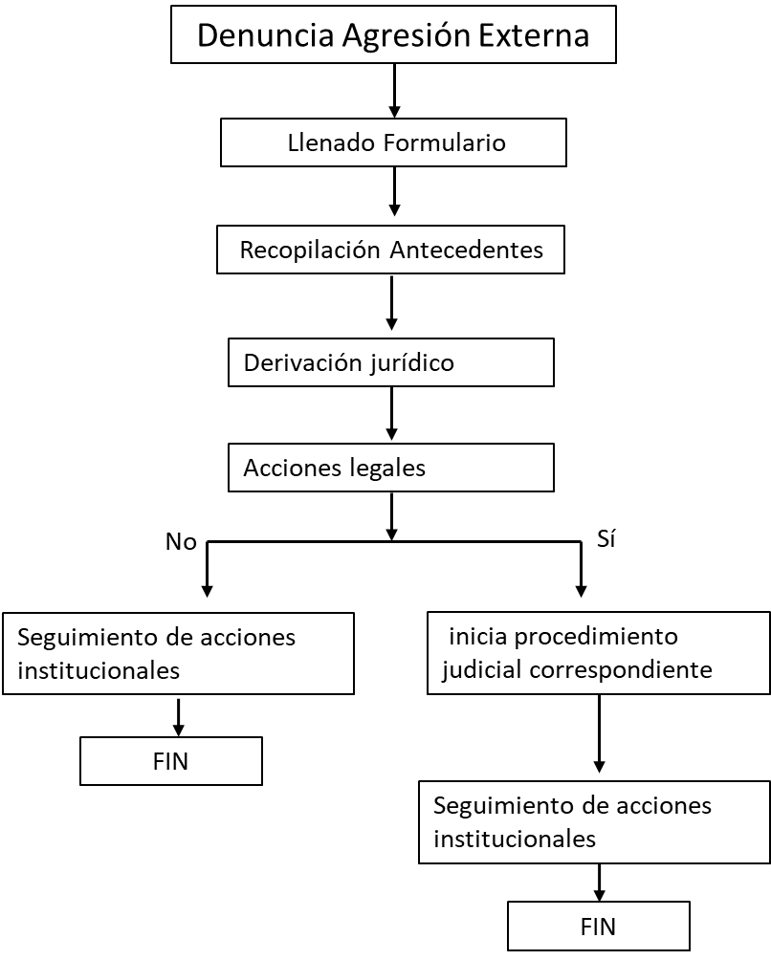
PROCEDIMIENTO PARA LA DENUNCIA, INVESTIGACIÓN Y SANCIÓN VALS
B. DETECCIÓN, DERIVACIÓN, DENUNCIA, ABORDAJE Y SEGUIMIENTO EN CASOS DE VIOLENCIA EN EL TRABAJO EJERCIDA POR TERCEROS
el cual tiene por objetivo establecer las acciones para la tramitación y gestión de una denuncia de esta naturaleza.

Slide 58
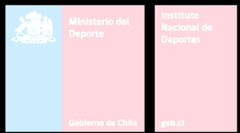
¿Consultas?

Slide 59
¡Muchas Gracias!
Para mayor información puedes visitar nuestra Intranet
https://intranet.ind.cl/

